Slide 1
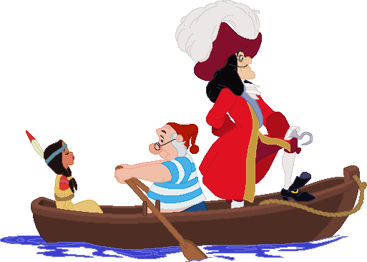
البحث عن الكنز في أعماق البحار

Slide 2
تعليمات اللعبة
عندما ذهب القرصان هوك للبحر الميت، قام باكتشاف كنز قديم في أعماق البحر الميت.
القرصان هوك يحتاج للمساعدة من بيتر بان لأنه ولد طيب. لذلك قام بطلب المساعدة منه.
عليكم أن تجيبوا عن الأسئلة بالشكل الصحيح كي تساعدوا بيتر بان بالوصول إلى القرصان هوك.
إبدأ

Slide 3
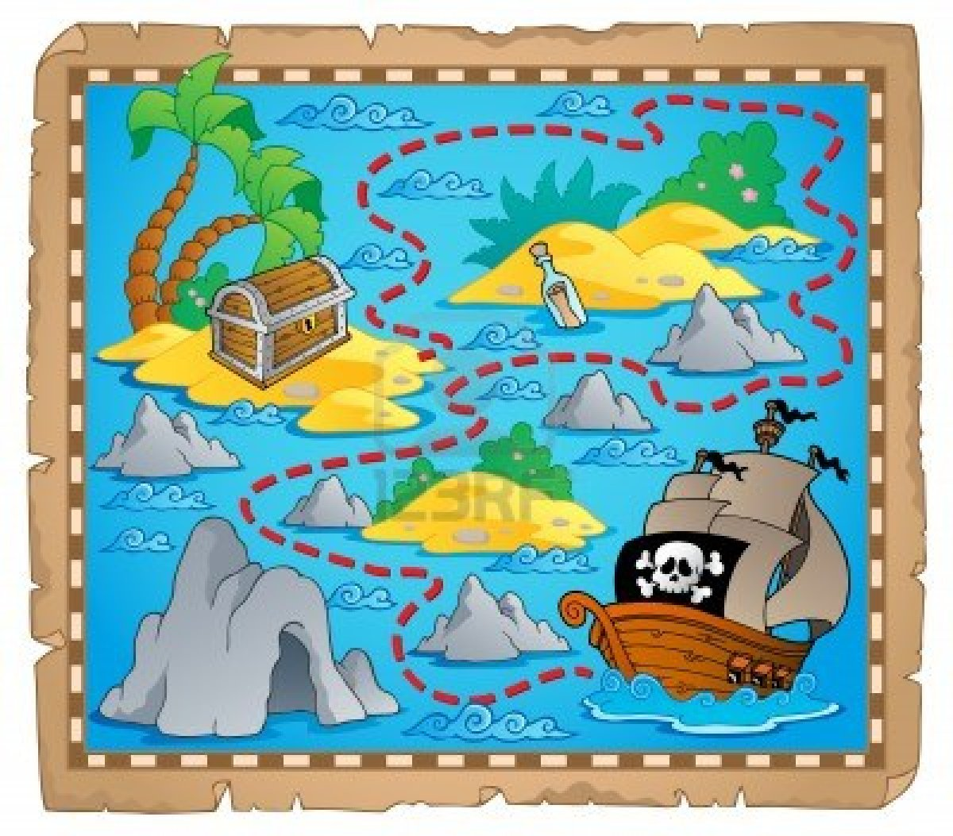
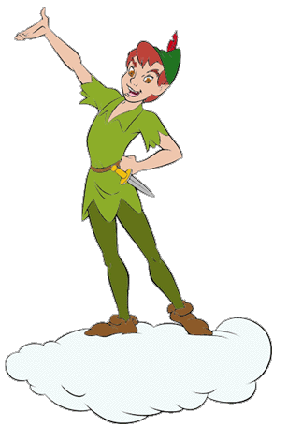
الخريطة
أكمل

Slide 4
الأسئلة
سؤال 5
سؤال 1
سؤال 6
سؤال 4
سؤال 2
سؤال 7
سؤال 3

Slide 5
السؤال الأول
من صفات البحر الميت:
مياهه مالحة، تعيش به الأسماك.
مياهه مالحة وتبلغ 5 أضعاف المحيط ولا تعيش به الأسماك.
مياهه مالحة ولا تعيش به كائنات حية إلا الكائنات الدقيقة المحبة للملوحة الزائدة.
أكمل

Slide 6
الخريطة
أكمل

Slide 7
السؤال الثاني
لماذا يقوم الفلاح بتسميد التربة؟
لكي تنمو النباتات جيدًا ويكن لها محصول أكثر.
لكي يجعل التربة بنية اللون.
لكي تنمو النباتات جيدًا ويكن لها محصول أكثر ولجعل التربة أكثر خصوبة.
أكمل

Slide 8
الخريطة
أكمل

Slide 9
السؤال الثالث
الطاقة التي تُستخدم في عملية استخراج البوتاس هي:
طاقة من شلال.
طاقة من الرياح.
طاقة من الشمس.
طاقة من مواد الوقود.
أكمل

Slide 10
الخريطة
أكمل

Slide 11
السؤال الرابع
أكمل الناقص:
الـ _________ والـ ________ هي مواد صلبة مستعملة في إنتاج الأسمدة. نستخرج الـ ________ من المناجم والـ ________ نستخرجه في إسرائيل من مياه البحر الميت.
البروم، الفوسفات، البوتاس، الفوسفات.
البروم، البوتاس، البوتاس، الفوسفات.
البوتاس، الفوسفات، الفوسفات، البوتاس.
أكمل

Slide 12
الخريطة
أكمل

Slide 13
السؤال الخامس
ما هي العبارة الصحيحة من العبارات التالية:
جميع أنواع التربة تحتاج لنفس كمية السماد.
تساعد الأسمدة على توفير الغذاء بكميات كافية لسكان العالم.
استهلاك الأسمدة آخذ بالنقصان مع مرور الزمن.
أكمل

Slide 14
الخريطة
أكمل

Slide 15
السؤال السادس
أحط بدائرة الكلمة الصحيحة من بين الكلمات ما بين الأقواس:
جسم الإنسان (لا يحتاج / يحتاج) للفوسفور والبوتاس لينمو نموًا سليمًا.
المحاصيل (المسمدة / الغير مسمدة) تعطي محاصيل أكثر جودة وكميات أكثر.
أكمل

Slide 16
الخريطة
أكمل

Slide 17
السؤال السابع
ما هي الصفات التي يجب أن تتوفر في برك التبخير؟
ضحلة وضيقة.
عميقة وضيقة.
عميقة وواسعة.
ضحلة وواسعة.
أكمل

Slide 18
الخريطة
النهاية

Slide 19
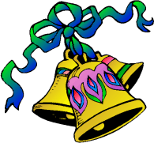
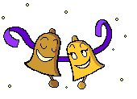
أحسنتم لقد وصل بيتر بان إلى القرصان هوك بأمان

Slide 20
أخطأت
حاول مرة أخرى

Slide 21
أحسنت
مرحلة 3
مرحلة 2
مرحلة 1
مرحلة 7
مرحلة 6
مرحلة 5
مرحلة 4

